Slide 1
원 본

Slide 2
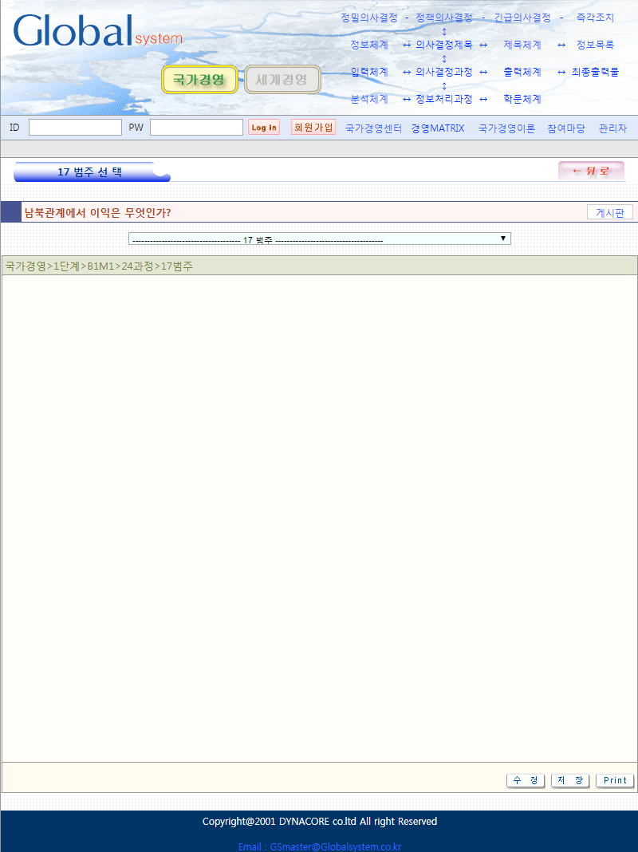
로고
체계 웹 (공란)
경영 버튼 2개
로그인 & 메뉴 (공란 >> 로그인 없애고 메뉴만 공란)
페이지 본문
foot

Slide 3
벤치 마킹

Slide 4
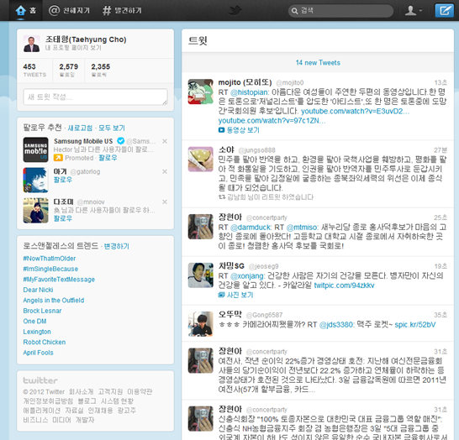
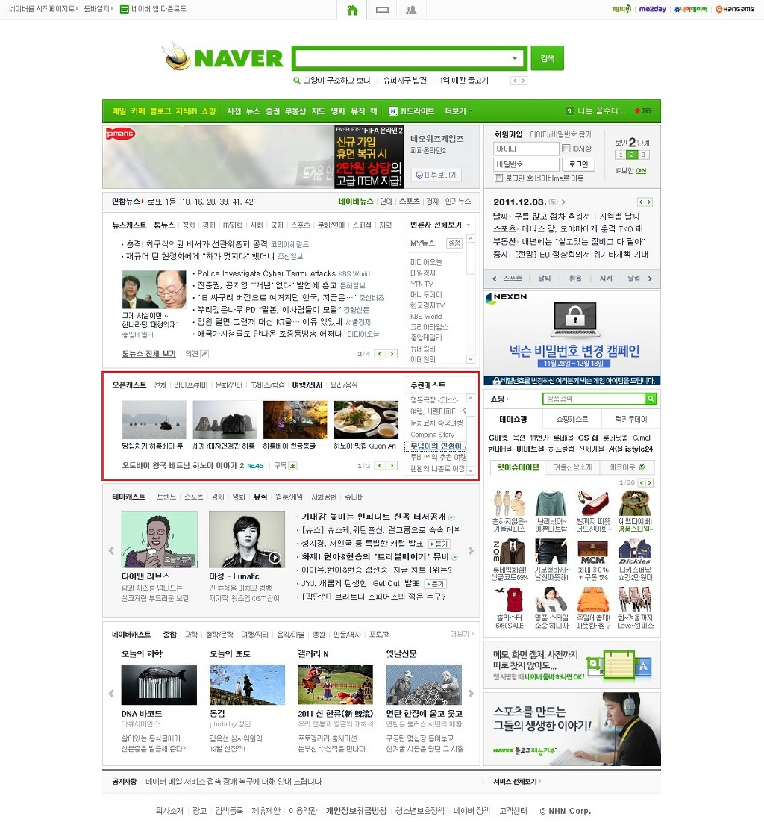
트위터
head – 계정, 홈, 글쓰기
head – 추천사이트, 시작페이지
로고 / 검색창
회원정보
추천&광고
본 문
메뉴
본 문
회원정보
계정
광고
네이버

Slide 5
레이아웃 계획

Slide 6
로고
체계 웹 (공란)
로고
체계웹 (공란)
경영 버튼 2개
경영버튼 2개
로그인 & 메뉴 (공란 >> 로그인 없애고 메뉴만 공란)
페이지 본문
로그인
회원정보
본문
메뉴
foot
foot

Slide 7
본문 세부내용

Slide 8
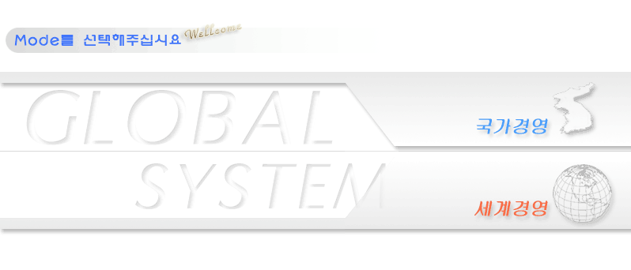
1. 메인
제목
1
2

Slide 9
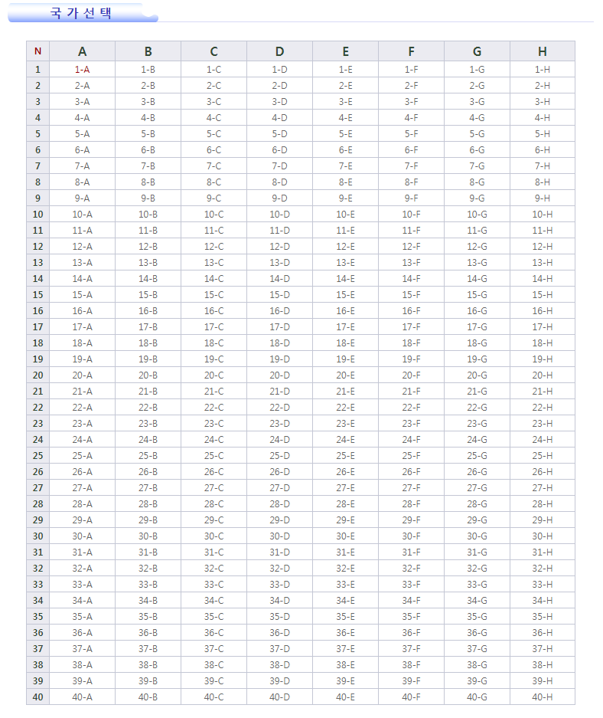
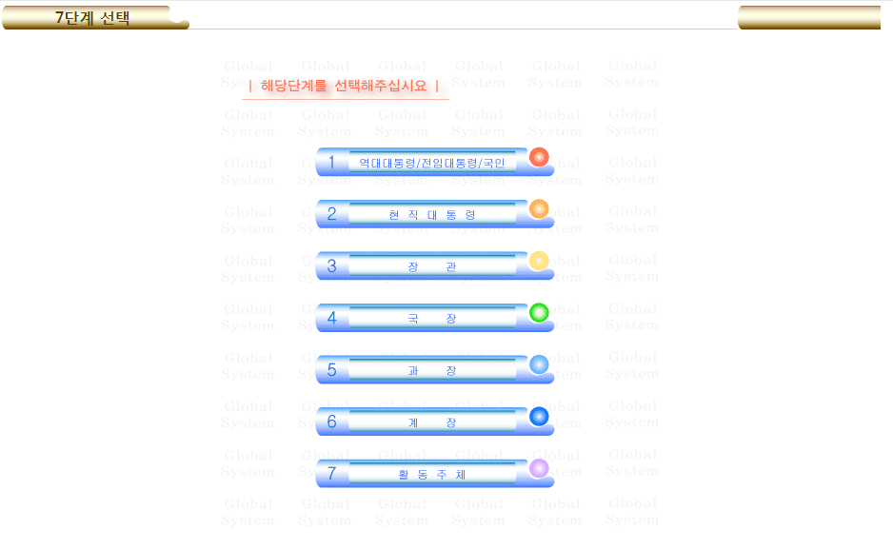
2. 매트릭스 / 7단계 / 제목(리스트)
제목
(보조 공란)
제목
(보조 공란)
본 문
본 문

Slide 10
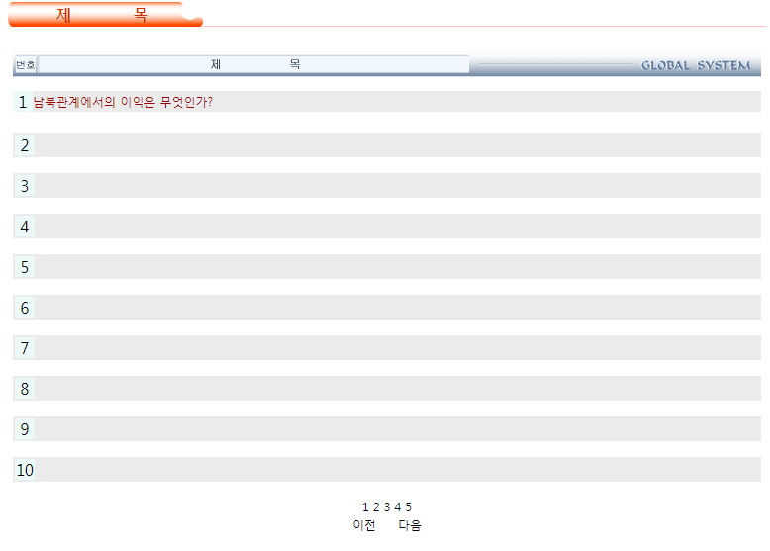
제목 (보조공란)
본문
(글 리스트)

Slide 11
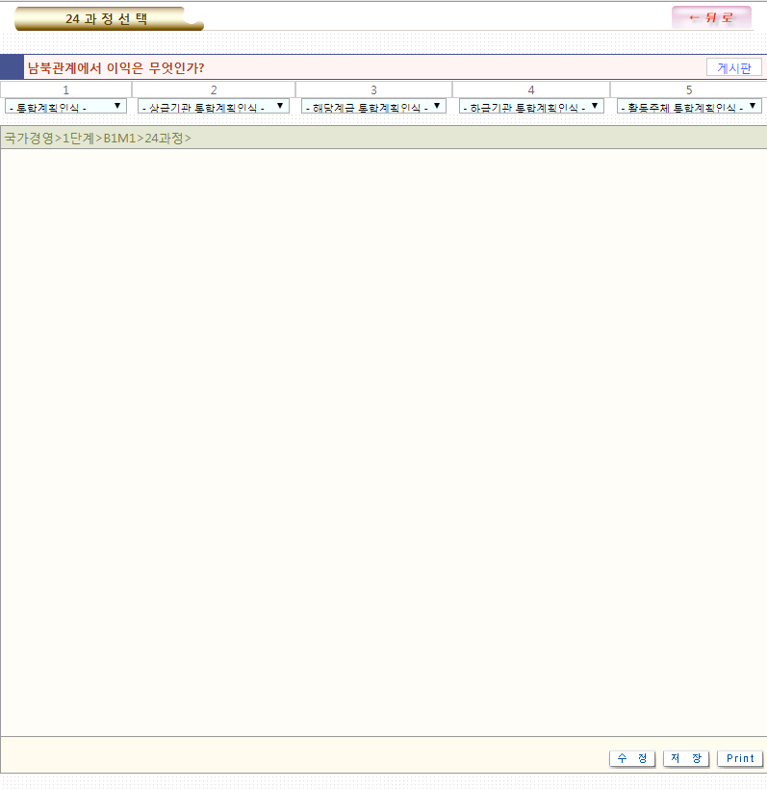
3. 24>17>핵심>보조>글쓰기
제목(현재상태) / (보조공란+<뒤로)
선택한 제목 (게시판)
드롭다운 (5-1-1-1-0)
현재 선택한 과정>>>
본문
버튼 3개

